Slide 1
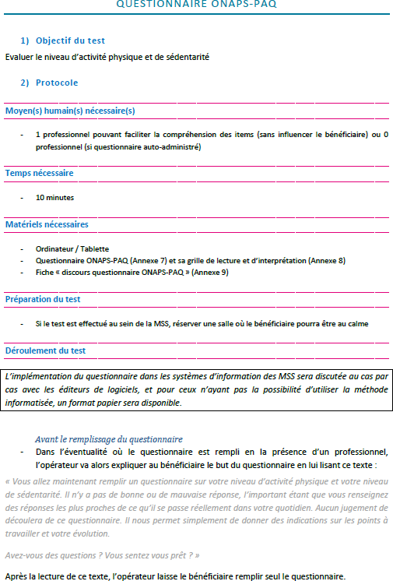

Slide 2
Dans le cas où le bénéficiaire est seul lorsqu'il renseigne le questionnaire, ce texte sera écrit au début du questionnaire et il devra le lire.
Pendant la période deremplissage
Si le bénéficiaire le demande, l'opérateur peut l'accompagner à comprendre les items si be.soin En
revanche, il faut être extrêmement vigilant sur le fait de nepasinfluencer lesréponses du bénéficiaire.
Aprèsla périodederemplissage
Pour lesMSS utilisant le format papier du questionnaire, l'opérateur devra renseigner les réponses au
questionnaire sur le fichier à tra.nsmenre à l'ONAPS. Pour rappel, les réponses de chacune des questionsdevront être renseignéesdans le fichier à transmettre àl'ONAPS.
3) Les « choses à ne pas faire » et points de vigîtance
Il est très important que l'opérateur n'influence pas lesréponses du bénéficiaire et que le bénéficiaire ait le tempsnécessaire pour remplir le questionnaire.

